Slide 1
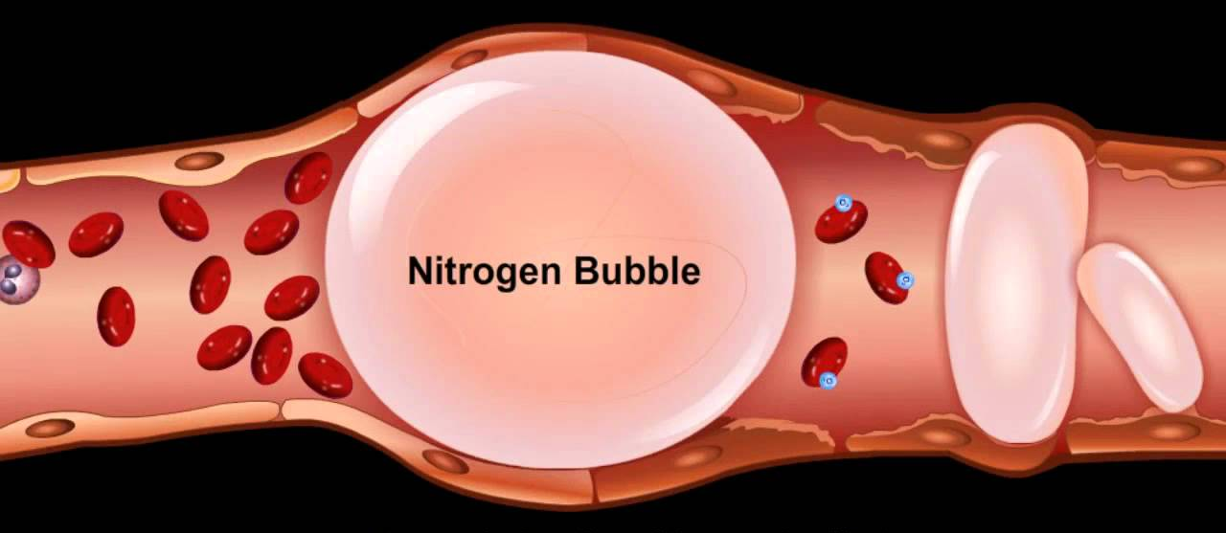
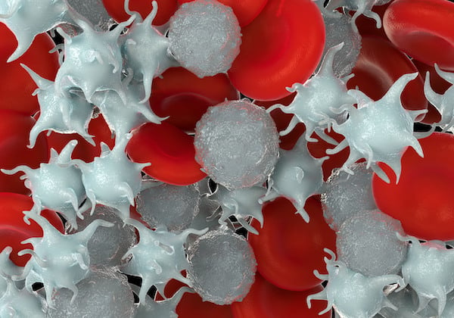

Sophie Weisshaar
Universitet i Bergen
swe030@uib.no
Trykkfallsykes påvirkning på erytrocytter, trombocytter og endotelceller
Patofysiologien bak trykkfallsyke er enda ikke fullstendig kartlagt. Denne oversiktsartikkelen forsøker å gi en oversikt over hvordan tilstanden påvirker erytrocytter, trombocytter og endotelceller, samt interaksjonen mellom disse cellene.
Oda Slettene Jensen
Universitet i Bergen
oje009@uib.no
ABSTRACT
Introduksjon: Patofysiologien bak trykkfallsyke er enda ikke fullstendig kartlagt, men studier over flere tiår har vist at tilstanden påvirker trombocytter, erytrocytter og endotelceller.
Metode: Denne sonderende oversiktsartikkelen forsøker å gi en oversikt over trykkfallsykes påvirkning trombocytter, erytrocytter og endotelceller. For å besvare problemstillingen, ble et søk gjennomført i PubMed. Studier ble deretter inkludert eller ekskludert ut ifra forhåndsbestemte kriterier. Resultatene er presentert i tabellform.
Resultater: Ved utsettelse for trykkfallssyke vil erytrocytter kunne øke i antall, aggregere, og fanges mellom blodplateaggregater eller nitrogenbobler. Trykkfallssyke vil også kunne gi en aktivering av trombocytter og skade på endotelceller.
Diskusjon: I tillegg til at trykkfallsyke påvirker trombocytter, erytrocytter og endotelceller hver for seg, påvirker trykkfallsyke også interaksjonen mellom de ulike celletypene. Felles for funnene gjort på de tre celletypene i denne oppgaven, er at det er relativt få studier som gjennomfører de samme undersøkelsene. Dermed er det vanskelig å presentere en endelig og entydig konklusjon.
INTRODUKSJON
Forekomsten av trykkfallsyke behandlet på sykehus er i dag relativt lav i Norge. Tilstanden er likevel viktig innenfor yrkes- og særlig dykkemedisin, da konsekvensene kan være alvorlige. Patofysiologien bak trykkfallsyke er enda ikke fullstendig kartlagt, men studier over flere tiår har vist at tilstanden påvirker trombocytter, erytrocytter og endotelceller.
RESULTATER
Erytrocytter: Erytrocytter aggregerer antageligvis etter fem minutter til en time etter dekompresjon, avhengig av alvorlighetsgraden av trykkfallsyke. I tillegg fanges erytrocytter mellom blodplateaggregater og nitrogenbobler. Sannsynligvis gir trykkfallsyke også en økning i hematokritt og antallet røde blodceller. Ingen av de to sistnevnte funnene ser ut til å ha sammenheng mellom tid etter dekompresjon eller økende alvorlighetsgrad av trykkfallsyke.
Trombocytter: Flere studier finner en nedgang i antallet trombocytter ved trykkfallsyke, samtidig som flere studier også finner en økning i blodplatemarkører. Disse to funnene sammen tyder på at trykkfallsyke aktiverer blodplater, slik at de fjernes fra blodsirkulasjonen. Denne blodplateaktiveringen understøttes også ved funnene til bildeundersøkelsene, som viser at blodplatene aggregerer, endrer form og får pseudopodier.
.
Endotelceller: Endotelcelleskade er et gjennomgående funn i studiene. Denne skaden viser seg gjennom økt endotelpermeabilitet, reduksjon i flow mediert dilatasjon, økning i nivået av Angiotensin Converting Enzyme, økning i endoteliale markører, reduksjon i nitrogenoksid og funn ved mikroskopi.
DISKUSJON
I tillegg til at trykkfallsyke påvirker røde blodceller, blodplater og endotelceller hver for seg, påvirkes også de biokjemiske prosessene som foregår mellom disse celletypene ved normale forhold. Dermed påvirker ikke trykkfallsyke bare cellene hver for seg, men også interaksjonen mellom dem.
Felles for funnene gjort på de ulike celletypene i denne oppgaven, er at det er relativt få studier som gjør de samme undersøkelsene. Selv om resultatene ofte peker i en retning, er det som regel flere studier som ikke finner signifikante funn, til tross for at de gjennomfører samme undersøkelser. Dermed er det vanskelig å presentere en helt entydig konklusjon. For omfanget av en hovedoppgave har nok derfor denne problemstillingen vært noe for vid. Mer entydige resultater ville nok krevd sammenfatting av et større antall studier, enn hva som er tiltenkt for omfanget av en slik oppgave.
Oppgavens problemstilling er dermed høyst aktuell for videre forskning.
Figur 2: Bildet viser hvordan gassemboli okkluderer blodstrømmen ved trykkfallssyke.
METODE
Denne sonderende oversiktsartikkelen forsøker å gi en oversikt over trykkfallsykes påvirkning på trombocytter, erytrocytter og endotelceller. Følgende søk ble gjennomført i PubMed:
“Decompression sickness” AND (endothelial OR endothelium OR thrombocytes OR platelets OR “red blood cells” OR erythrocytes).
2. januar 2024 ga søket 234 treff. Studiene i søket ble inkludert eller ekskludert ut i fra forhåndsbestemte kriterier. Totalt 27 artikler ble inkludert i oppgaven.
Figur 3: Bildet viser erytrocytter omgitt av aktiverte og ikke-aktiverte blodplater. De aktiverte blodplatene er aggregerte og har pseudopodier.
Figur 1: Bildet viser SCUBA-dykking
TAKK TIL
Teksten i denne posteren er i stor grad basert på hovedoppgaven “Trykkfallsykes påvirkning på erytrocytter, trombocytter og endotelceller”, skrevet av Sophie Weisshaar og Oda Slettene Jensen i 2024. Takk til veileder Rune Kleppe og biveileder Jon Magnus Haga.
REFERANSER
Figur 1: https://daysym.com/spiritual-practices/dream-about-scuba-diving/
Figur 2: https://www.hbo.co.za/decompression-sickness.html
Figur 3: https://superhumanhealthhi.com/hyperbaric-oxygen-therapy

